Slide 1
习题
S表
P表
J表
SPJ表
SNO | SNAME | STATUS | CITY
S1 | 精益 | 20 | 天津
S2 | 盛锡 | 10 | 北京
S3 | 东方红 | 30 | 北京
S4 | 丰泰盛 | 20 | 天津
S5 | 为民 | 30 | 上海
PNO | PNAME | COLOR | WEIGHT
P1 | 螺母 | 红 | 12
P2 | 螺栓 | 绿 | 17
P3 | 螺丝刀 | 蓝 | 14
P4 | 螺丝刀 | 红 | 14
P5 | 凸轮 | 蓝 | 40
P6 | 齿轮 | 红 | 30
JNO | JNAME | JCITY
J1 | 三建 | 北京
J2 | 一汽 | 长春
J3 | 弹簧厂 | 天津
J4 | 造船厂 | 天津
J5 | 机车厂 | 唐山
J6 | 无线电厂 | 常州
J7 | 半导体厂 | 南京
SNO | PNO | JNO | QTY
S1 | P1 | J1 | 200
S1 | P1 | J3 | 100
S1 | P1 | J4 | 700
S1 | P2 | J2 | 100
S2 | P3 | J1 | 400
S2 | P3 | J2 | 200
S2 | P3 | J4 | 500
S2 | P3 | J5 | 400
S2 | P5 | J1 | 400
S2 | P5 | J2 | 100
S3 | P1 | J1 | 200
S3 | P3 | J1 | 200
S4 | P5 | J1 | 100
S4 | P6 | J3 | 300
S4 | P6 | J4 | 200
S5 | P2 | J4 | 100
S5 | P3 | J1 | 200
S5 | P6 | J2 | 200
S5 | P6 | J4 | 50
设有一个 SPJ 数据库，包括S、P、J及 SPJ 个关系模式：
S(SNO,SNAME,STATUS,CITY) P(PNO,PNAME,COLOR,WEIGHT)
J(JNO,JNAME,JCITY) SPJ(SNO,PNO,JNO,QTY)
供应商表S由供应商代码（SNO）、供应商姓名（SNAME）、供应商状态（STATUS）、供应商所在城市（CITY）组成。
零件表P由零件代码（PNO）、零件名（PNAME）、颜色（COLOR）、重量（WEIGHT）组成。
工程项目表J由工程项目代码（JNO）、工程项目名（JNAME）、工程项目所在城市（JCITY）组成。
供应情况表SPJ由供应商代码（SNO）、零件代码（PNO）、工程项目代码（JNO）、供应数量（QTY）组成， 表示某供应商供应某种零件给某工程项目的数量为 QTY。今有若干数据。
试用关系代数完成如下查询：
(1) 求供应工程 J1 零件的供应商号码 SNO；(2) 求供应工程 J1 零件 P1 的供应商号码 SNO；
(3) 求供应工程 J1 零件为红色的供应商号码 SNO；
(4) 求没有使用天津供应商生产的红色零件的工程号 JNO；
(5) 求至少用了供应商 S1 所供应的全部零件的工程号 JNO。
Notes:
这个地方的结果老师可以直接在黑板板书，可以增强学生的兴趣

Slide 2
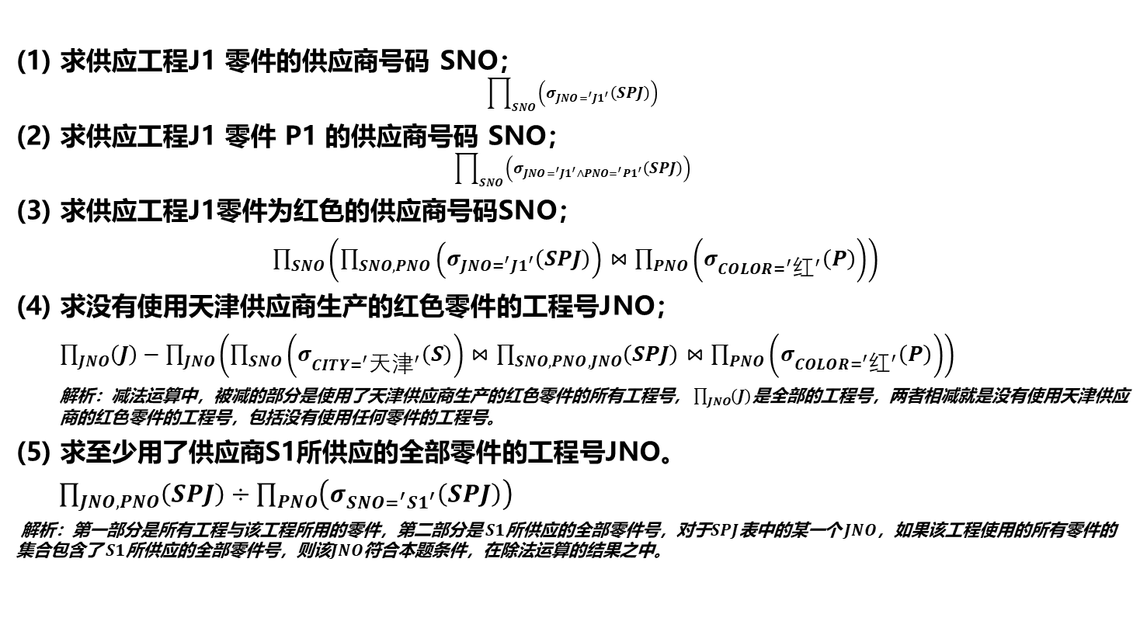
答案
(1) 求供应工程J1 零件的供应商号码 SNO；
$$\prod_{SNO}{\left(σ_{JNO=^{′}J1^{′}}\left(SPJ\right)\right)}$$
(2) 求供应工程J1 零件 P1 的供应商号码 SNO；
$$\prod_{SNO}{\left(σ_{JNO=^{′}J1^{′}∧PNO=^{′}P1^{′}}\left(SPJ\right)\right)}$$
(3) 求供应工程J1零件为红色的供应商号码SNO；
$\prod_{SNO}{\left(\prod_{SNO,PNO}{\left(σ_{JNO=^{′}J1^{′}}\left(SPJ\right)\right)⋈\prod_{PNO}{\left(σ_{COLOR=^{′}红^{′}}\left(P\right)\right)}}\right)}$
(4) 求没有使用天津供应商生产的红色零件的工程号JNO；
$\prod_{JNO}{\left(J\right)}−\prod_{JNO}{\left(\prod_{SNO}{\left(σ_{CITY=^{′}{天津}^{′}}\left(S\right)\right)}⋈\prod_{SNO,PNO,JNO}{\left(SPJ\right)}⋈\prod_{PNO}{\left(σ_{COLOR=^{′}红^{′}}\left(P\right)\right)}\right)}$
解析：减法运算中，被减的部分是使用了天津供应商生产的红色零件的所有工程号， $\prod_{JNO}{\left(J\right)}$是全部的工程号，两者相减就是没有使用天津供应商的红色零件的工程号，包括没有使用任何零件的工程号。
(5) 求至少用了供应商S1所供应的全部零件的工程号JNO。
$\prod_{JNO, PNO}{\left(SPJ\right)}÷\prod_{PNO}{\left(σ_{SNO=^{′}S1^{′}}\left(SPJ\right)\right)}$
解析：第一部分是所有工程与该工程所用的零件，第二部分是 $S1$所供应的全部零件号，对于$SPJ$表中的某一个 $JNO$，如果该工程使用的所有零件的集合包含了 $S1$所供应的全部零件号，则该$JNO$符合本题条件，在除法运算的结果之中。
Notes:
Yxy：
标蓝的部分不写也对，但如果连接的两个表中有其他相同名称的属性，那么就必须写出来，
例如S和J具有重复属性CITY，那么S连接SPJ再连接J就可能出现歧义
总之写了一定没问题
标红的部分原来是错误，已改正
序号已更正

